Slide 1
Человеко-машинное взаимодействие
Лекция 8
Мерзлякова Екатерина Юрьевна
к.т.н. доцент ПМиК

Slide 2
Проблемно-центрированная разработка интерфейса
анализ задач и пользователей;
выбор репрезентативных задач;
заимствование;
черновое описание дизайна;
обдумывание дизайна;
создание макета или прототипа;
тестирование дизайна с пользователями;
итерирование;
реализация;
отслеживание эксплуатации;
изменение дизайна.

Slide 3


Анализ задач и пользователей

Slide 4

Выбор репрезентативных задач

Slide 5
Заимствование

Slide 6
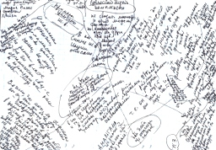
Черновое описание дизайна

Slide 7

Обдумывание дизайна

Slide 8
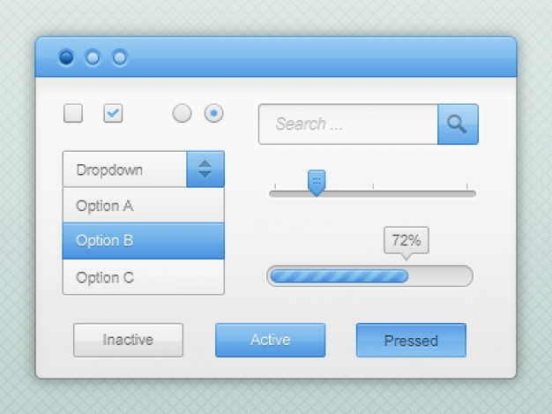
Создание макета или прототипа

Slide 9


Тестирование дизайна с пользователями

Slide 10
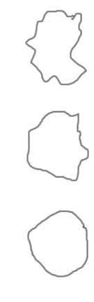

Итерирование
тестирование

Slide 11
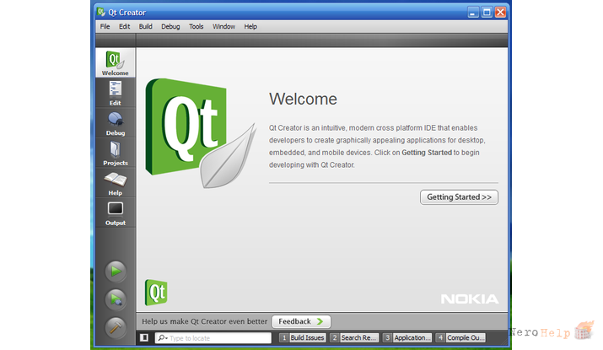
Построение интерфейса системы

Slide 12


Отслеживание дизайна системы
Программный
продукт

Slide 13

Изменение дизайна

Slide 14
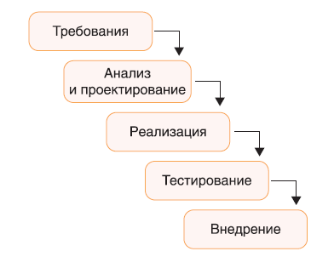
Управление процессом разработки
Проблемно-центированный подход
интерфейс
интерфейс

Slide 15
Требования практичности
Требования практичности – это целевые значения для таких характеристик, как скорость выполнения репрезентативных задач и допустимое количество ошибок.
Эти показатели могут использоваться, чтобы мотивировать разработчиков и обосновывать решения по распределению ресурсов.
Целевые значения могут быть выбраны так, чтобы побить конкурентов или обеспечить функциональные нужды для хорошо определённых задач.

Slide 16
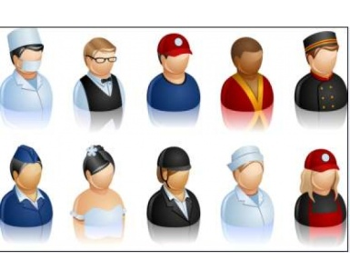
CWT-анализ интерфейса
Прототип интерфейса
задача
история1
действие1
действие2
история2
действие3
история3
действие…
история…
Список проблем

Slide 17
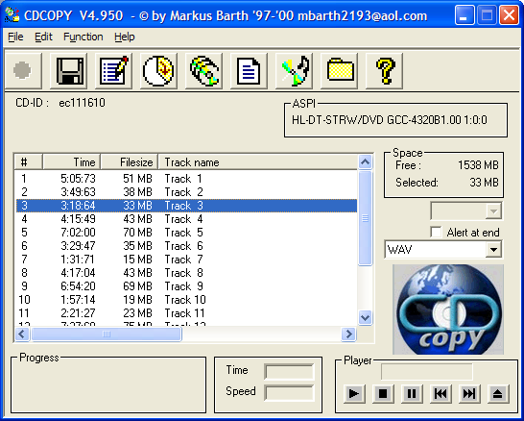
CWT-анализ интерфейса

Slide 18
CWT-анализ интерфейса
Загрузить аудио диск в устройство чтения компакт-дисков компьютера;
Запустить программу CDCopy;
В появившемся списке треков выбрать трек № 3;
В списке форматов файлов выбрать MP3(MPEG 1 Lay. 3);
Нажать кнопку "Start copying".

Slide 19
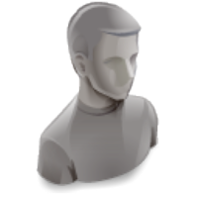
CWT-анализ интерфейса

Slide 20
CWT-анализ интерфейса
Будут ли пользователи пытаться произвести тот или иной эффект, который даёт действие?
Видят ли пользователи элемент управления (кнопку, меню, переключатель и т.д.) для осуществления действия?
Если пользователи нашли элемент управления, поймут ли они, что он производит тот эффект, который им нужен?
После того как действие сделано, будет ли понятен пользователям тот отклик, который они получают, чтобы перейти к следующему действию с уверенностью?

